Slide 1
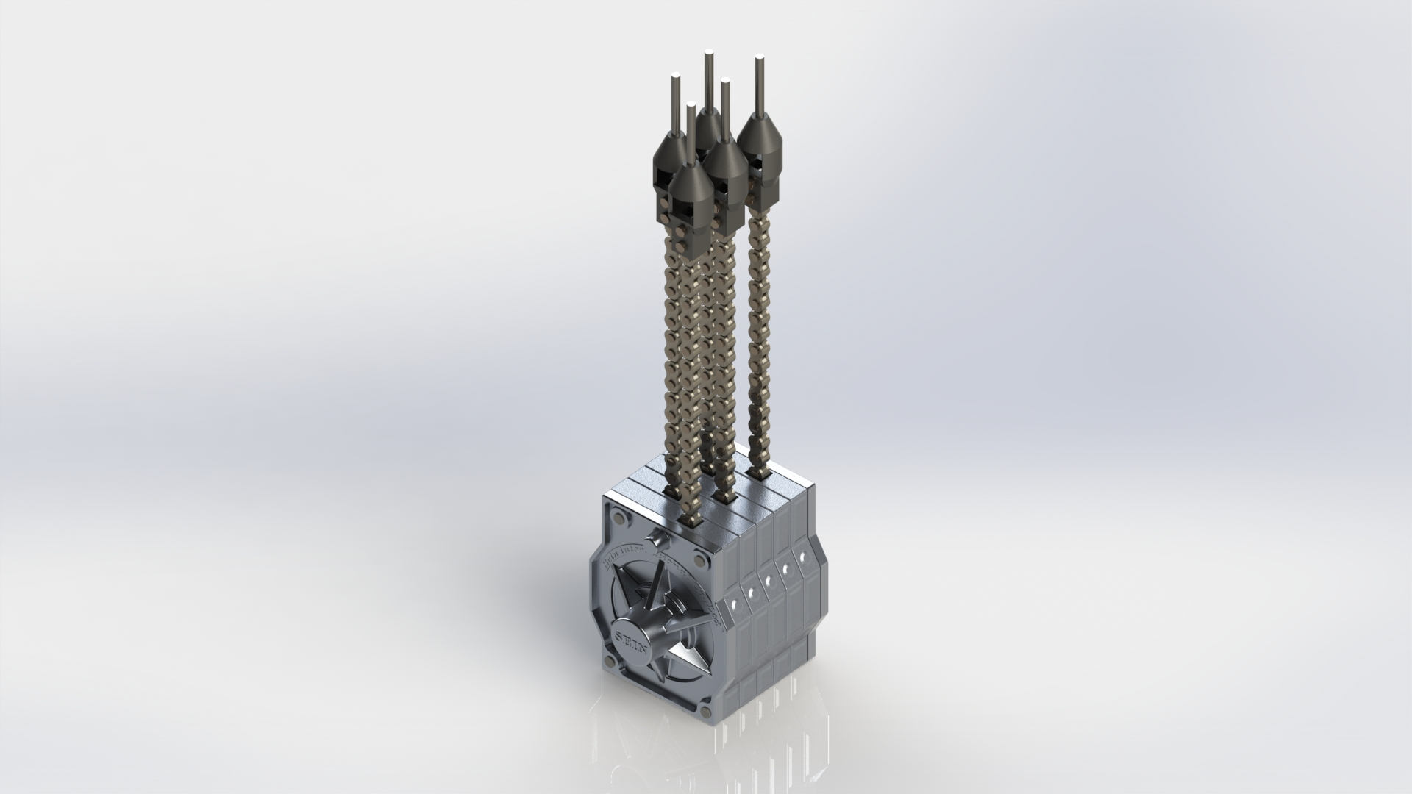
승강기
와이어로프 장력
자동 균등화 장치
㈜세인인터네셔널

Slide 2
개발 기술의 개요
개발배경 ……………. p3 ~ 7
기술성 및 적용성 ..……. p8 ~ 14
기술의 재현성 …................ P15 ~ 17
기술의 신뢰성 ………………...... p18~20
기술
승강기 와이어로프의 장력을 실시간 자동으로 균등화 시켜 주는 기술
“승강기 와이어로프 장력 자동균등화 장치”
2. 기술의 파급효과
기술적 파급효과 …………… p21~24
경제적 파급효과 ………………. p25~26
산업적 파급효과 …………………. p27
3. 기업현황
기업연혁 및 품질경영체계 ……… p28
기술개발 이력 ………………………. P29~31
기술의 명칭
4. 독립 분할 매달림 풀리
개념도 …………………………… p31
교체 작업 …………………………….. P32
특정로프 집중하중으로 로프터짐 …………p33
5. 국제기구 세계 녹색기후기구 녹색기술 인증
녹색기술 인증서 ………. p31
녹색기술 검증서 ………….. P32
국제 수의 계약 확인서 …………p33

Slide 3
1. 개발기술의 개요
로프의 설치형태에 따른 성강기 분류를 나타낸것으로 1:1로프식과 2:1로프식으로 구분하나 각각의 로프는 독립되게 설치되고 각각의 로프환경에 따라 신률에 따른 변위량이 달라 진다.
개발배경
기술 성 및 적용성
기술의 재현성
기술 신뢰성
1 : 1 로프식 권상 시스템
2 : 1 로프식 권상 시스템
개발 배경
기술 적용성
주요핵심기술
기술 신뢰성
<출처: 승강기 안전관리공단2018.6.30>
기존의 모든 승강기는 복수의 개의 로프의 끝 단을 독립되게 분리 설치됨.

Slide 4
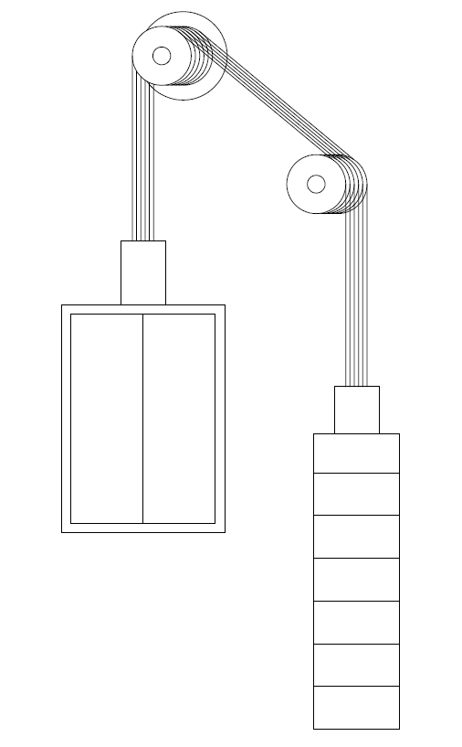
1. 개발기술의 개요
로프의 설치형태에 따른 성강기 분류를 나타낸것으로 1:1로프식과 2:1로프식으로 구분하나 각각의 로프는 독립되게 설치되고 각각의 로프환경에 따라 신률에 따른 변위량이 달라 진다.
개발배경
기술 성 및 적용성
기술의 재현성
기술 신뢰성
1 : 1 로프식 권상 시스템
2 : 1 로프식 권상 시스템
<출처: 승강기 안전관리공단2018.6.30>
기존의 모든 승강기는 복수의 개의 로프의 끝 단을 독립되게 분리 설치됨.

Slide 5
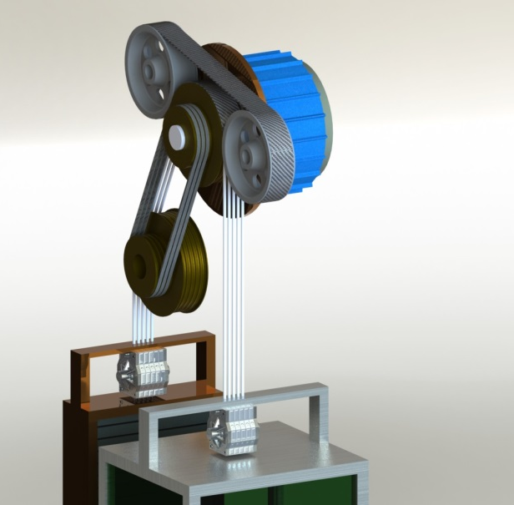
1. 개발기술의 개요
개발배경
기술 성 및 적용성
기술의 재현성
기술 신뢰성
(1)기술의 정의
승강기 “와이어로프의 장력”을 “실시간 자동”으로 조절해 주는 장치.
(2)개발배경
1. 승강기의 잣은 사고
. 승강기 수량과 이용률의 증가와 함께 기술발전이 많이 나아지고 있지만 표4와 같이 아직도 여전히
인사 사고가 빈번하게 일어나고 있기 때문에 인사 사고와 직접관련이 있는 안전장치가 더욱 필요.
2. 승강기의 불안정적 구성 요소
승강기의 와이어로프는 안전을 위해 복수개의 와이어로프가 독립되게 설치됨.
이렇게 독립되게 설치된 와이어로프는 구동시브에서 굽힘과 펴짐의 왕복동 운동으로 인해 각각의 로프 사이에는 인장력 차가 필연적으로 발생됨.
이는 로프의 진동, 로프 수명 저하, 구동시브의 편마모를 발생, 이는 로프와 구동시브와의 마찰력 저하로 이어지고 구동시브의 권상능력을 떨어뜨림.
승강기의 권상능력 저하는 결국 승강기 추락과 급상승 같은 사고를 유발하게 됨.
따라서 “승강기 와이어로프 자동 균등화 장치”가 꼭 필요한 것임.
개발 배경
기술 적용성
주요핵심기술
기술 신뢰성
[표4] 승강기 사고 인명 피해 별 발생건수
연 도 | 계 | 사 망 | 부 상
2014 | 80 | 4 | 76
2015 | 66 | 9 | 57
2016 | 45 | 4 | 41
2017 | 58 | 3 | 26
연평균 | 62.2 | 5 | 50
카에 갇히는 사고는 연28,000건
<출처: 승강기 안전관리공단2018.6.30>

Slide 6
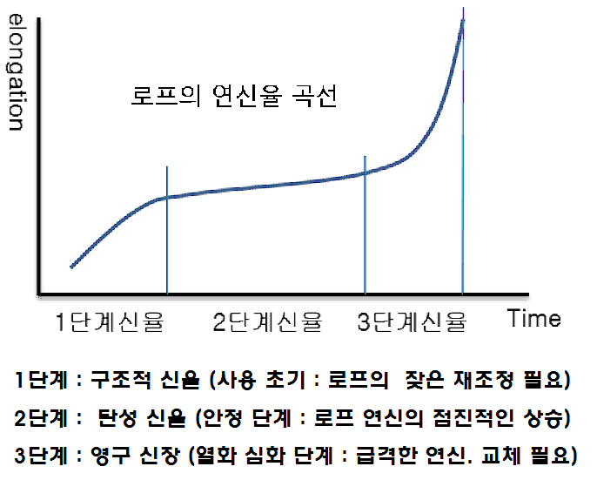
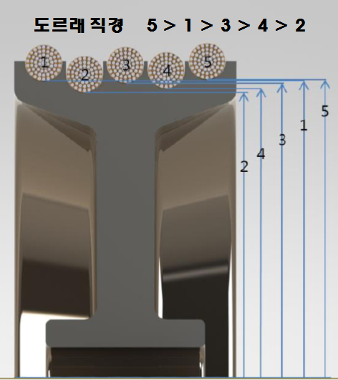
1. 개발기술의 개요
개발배경
기술 성 및 적용성
기술의 재현성
기술 신뢰성
3. 물리적 변화에 의한 요인
3단계 신율을 구분하고 1단계신율기간은 약1년 정도늘어나게 되고, 1년동안 늘어나는 정도가 14층인경우 500~600mm까지 신율이 발생하는 것이 통상적임.
신율이 급격히 발생하는 과정에서 로프 상호간 일정하게 늘어나지 않기 때문에 로프의 하중 차로 인해 시브에 편마모 발생.
개발 배경
기술 적용성
주요핵심기술
기술 신뢰성
[그림 1]
[그림 2]
로프가 일정하게 늘어나지 않기 때문에 로프장력 불균형이 일어날수 밖에 없고
이는 시브에 편마모를 야기 시킴.
< 승강기 와이어로프의 연신율 곡선 >
< 시브의 편마모로 인한 원주율 차이 발생 >

Slide 7
1. 개발기술의 개요
개발배경
기술 성 및 적용성
기술의 재현성
기술 신뢰성
4. 승강기 설계의 한계
승강기 카와 균형추의 무게의 불균형
균형추의 무게 정원의 50%일때 1:1적용
무개의 불균형은 시브에 걸쳐진 로프의 마찰력으로 지탱되고 있으며 마찰력 저하는 권상 능력을 잃게 됨.
권상능력을 잃게 되는 또 다른 요인으로는 환경적 요인으로서 로프에 오일이 함침되고 외부에 녹방지 방청오일이 도포 되어져 있어 로프의 마찰력은 현저히 떨어지고 이때, 로프의 하중 불균형이 발생 할 때 매우 시브에서 로프 슬립발생 하여 급상승 급추락 발생.
개발 배경
기술 적용성
주요핵심기술
기술 신뢰성
주요핵심기술
기술 신뢰성
그래서 반듯이 로프의 장력이 균일하게 해서 권상기 시브에 마찰력을 높여 카와 균형추의 무게 불균형을 보장 해야 함.

Slide 8
1. 개발기술의 개요
제품 설치를 강제화 하고 있음.
개발배경
기술 성 및 적용성
기술의 재현성
기술 신뢰성
5. 법률적 요구 조건 때문
구 분 | 승강기 안전검사기준[시행2017.1.28] [국민 안전처 고시 제2016-143호] 『승강기 검사기준』고시 내용 | 비 고
전기식 엘리베이터 | 9.5.1 로프 또는 체인의 끝부분에는 현수로프 또는 체인의 장력을 자동으로 균등하게 하는 장치가 있어야 한다. | [별표 1] 46 페이지
2. 유압식 엘리베이터 | 9.3.1 로프 또는 체인의 끝부분에는 현수로프 또는 체인의 장력을 자동으로 균등하게 하는 장치가 있어야 한다. 동일 축에 여러 개의 회전 스프라켓이 있는 경우에 체인이 있다면, 이 스프라켓은 독립적으로 회전이 가능하여야 한다. | [별표 2] 46 페이지
3. 덤웨이터 | 9.5.1 로프 또는 체인의 끝 부분에는 현수로프 또는 체인의 장력을 자동으로 균등하게 하는 장치가 있어야 한다. 9.5.1.1 스프라켓에 연결하는 체인의 경우, 카에 고정된 끝 부분뿐만 아니라 평형추에 고정된 끝 부분에도 장력을 자동으로 균등하게 하는 장치가 있어야 한다. | [별표 4] 21 페이지
4. 소형 엘리베이터 | 9.5.1.1 스프라켓에 연결하는 체인의 경우, 카에 고정된 끝 부분뿐만 아니라 평형추에 고정된 끝 부분 장력을 자동으로 균등하게 하는 장치가 있어야 한다. | [별표 4] 36 페이지
5. 수직형 휠체어 리프트의 구조 | 7.4.1.1 (생략) 로프의 장력을 자동으로 균등하게 하는 장치가 있어야 한다. 로프 마찰 구동방식은 허용되지 않는다. | [별표 6] 14 페이지

Slide 9
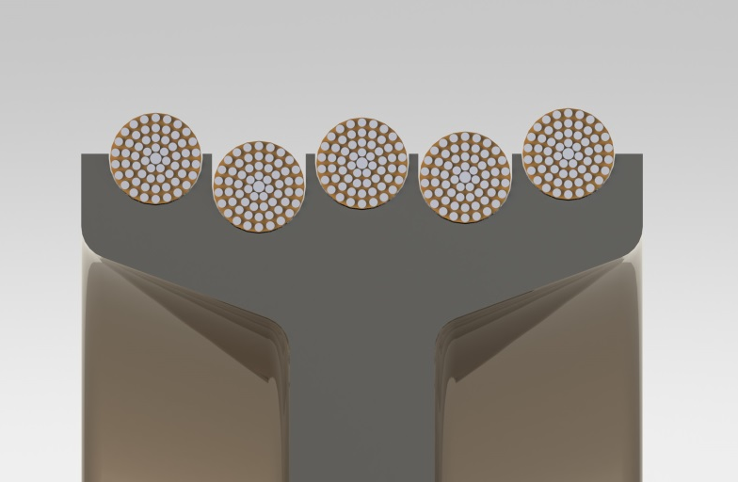
1. 개발기술의 개요
기존 장치들을 설명하기 앞서 장치의 절대적 요구 조건들
기술성 및 적용성
개발배경
기술의 재현성
기술 신뢰성
“승강기 와이어로프 장력 자동균등화 장치”를 개발 하거나 설계 하고자 할 때 다음의 조건을 반듯이 만족하도록 해야함.
장력조절기능을 실시간 자동으로 조절하여야 하고, 외부 동력원을 사용하지 말 것.
장력조절기능을 실시하면서 복수개의 로프를 독립되게 설치하는 본래의 목적을 훼손하지 아니하는 방법으로 작동할 것.
장력 조절기능이 고층의 고 양정에 충분히 대응 가능할 것.
다양한 기능이 합친 안전장치는 고장률을 높임
주 로프의 파단이 일어 나더라도 남은 로프간 계속해서 장력조절기능을 수행 할 것.
2017년 승강기 검사기준 4.1.1의 시브의 교체에서
시브에서 로프의 등고 높이 차가2mm까지 허용하고 있음
이것은 시브 지름 4mm 의미
구동시브 일회전시 이송 거리 차 12.5mm
시브의 평균지름 500mm
건물 한층 올릴는데 2회전이 필요 하게 되어
한층 당 로프 이송 거리차이 최대 25mm 차이
20층 건물 - 이송거리차이는 500mm
로프 이송거리차이를 대응하기 위해선 500mm이상 대응 가능해야 함.
2mm
Notes:
1. 로프 장력 검침기를 이용하거나, 장치의 손실분을 보정해 주는 장치가 있으므로 고장율이 높아지기 때문.

Slide 10
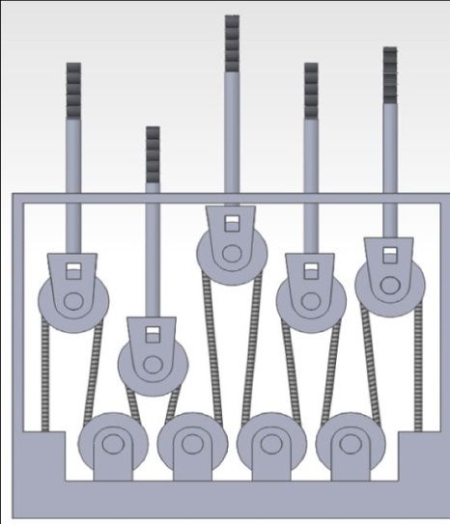
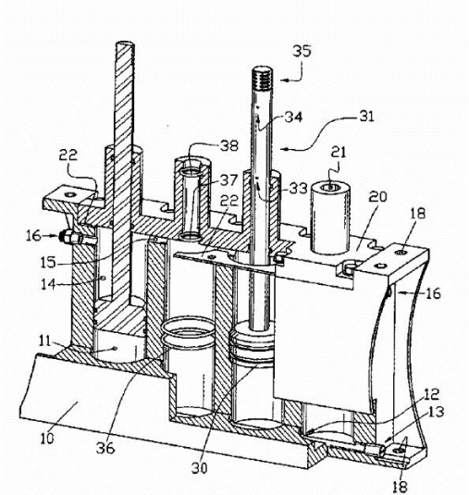
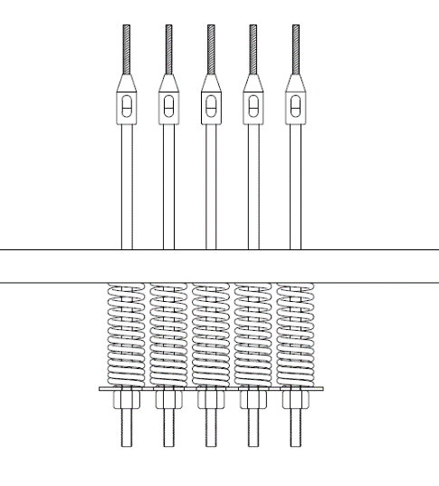
1. 개발기술의 개요
기술성 및 적용성
개발배경
기술의 재현성
기술 신뢰성
관련 기술 현황
국내·외에서 “승강기 와이어로프 장력 자동균등화 장치”의 개발이 이미 선행되어 왔습니다.
그 중 대표적인 제품은 다음과 같습니다.
⦁ 활차 방식에 의한 장력 조절 장치
⦁ 유압 방식에 의한 장력 조절 장치
⦁ 스프링 방식에 의한 장력 조절 수단

Slide 11
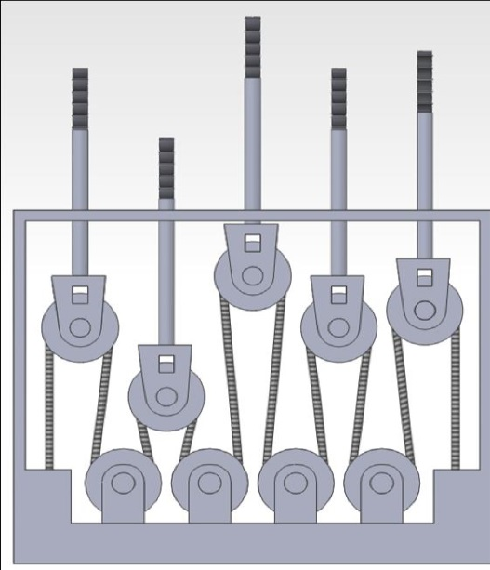
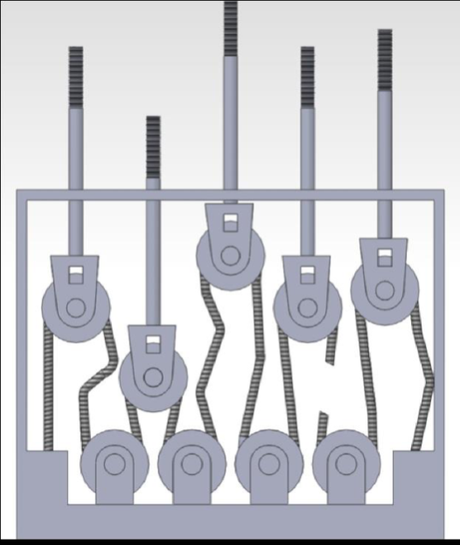
1. 개발기술의 개요
이제 기존의 장치들을 하나식 설명.
기술성 및 적용성
개발배경
기술의 재현성
기술 신뢰성
활 차 방 식
결론 :
복수개의 로프를 독립되게 설치 하는 본래의 목적을 훼손.
주 로프 체결 부
케이스 상부
균등화 유도 로프
장력 자동 균등화 장치를 설치하게 되면 더 이상 장력 조절을 하지 않게 됩니다. 이때 장치의 내부에서 어떤 일이 일어나고 있는지 알 수 없습니다.
Notes:
로프가 늘어나면서 길이 차가 반듯이 발생하게 되는데 이때 장치의 내부상황은 그림과 같을 것을 것으로 유해 불 수 있습니다.

Slide 12
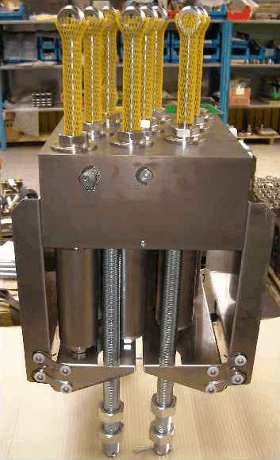
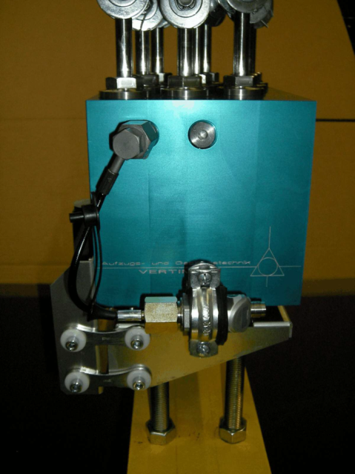
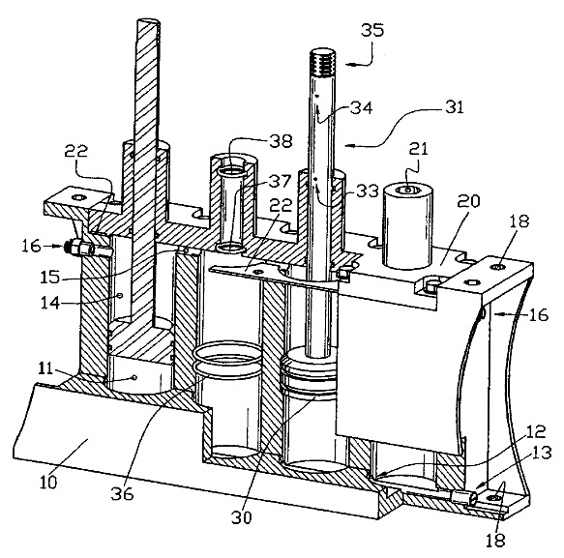
1. 개발기술의 개요
기술성 및 적용성
개발배경
기술의 재현성
기술 신뢰성
1. 관련기술현황
유압식은 기름을 매개체로 사용합니다. 기름은 휘발성이 있고 또 어떤 이유로 인가 누유가 반듯이 일어나게 됩니다
이때 누유 정도를 감지 하는 감지센서 장치, 기름을 보충 해 주는 장치의 펌프와 기름탱크가 있어야 합니다. 이렇게 되면, 장치가 복잡해지고, 장치가 복잡해진다는 것은 고장 율이 높다는 것을 의미합니다.
따라서 유압방식은
활차방식과 같은 개념
의 것으로서, 외부동
력원 사용과 장치의
복잡성 때문에
고장 발생율이
높아 질수 있습니다.
유 압 방 식
독일 페르티마사
Notes:
본 베품은 독일 페르티마사에서 개발한 제품으로 누유 보충펌프와 모터 그리고 뉴유 정도를 감지하는 감지기가 장착되어 있습니다.

Slide 13
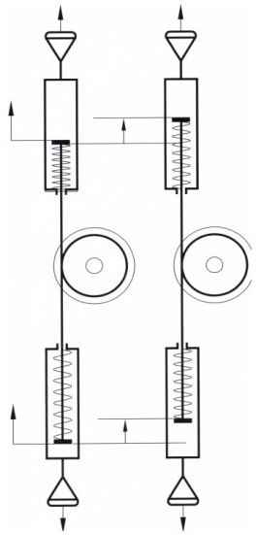
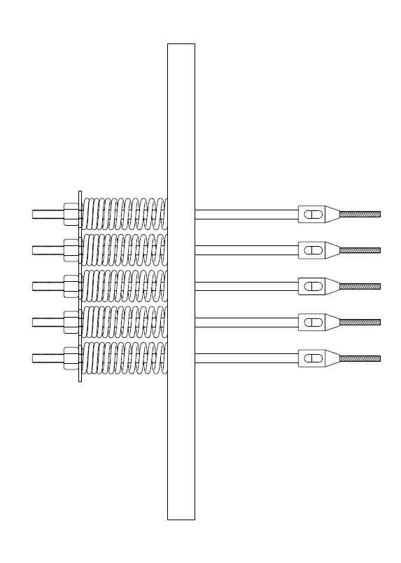
1. 개발기술의 개요
균등화란 상호 유기적으로 작용하는 기능을 할 때 균등화라 말 할 수 있으며,
스프링 방식은 독립되게 설치되어 있기 때문에 단지 완충장치에 지나지 않음.
개발배경
기술성 및 적용성
기술의 재현성
기술 신뢰성
스 프 링 방 식
도1
도2
도3
시브의 편마모로 인한 원주율차로 인해 로프에 누적 편차에 의해 스프링이 한쪽은 압축이 되고 다른 한쪽은 늘어나게 되면,
상호 평형을 유지하려는 경향에 의해 시브에서 급극한 슬립이 일어나게 되어 시브의 마모를 가중 시키게 됨.
독립되어 압축된 스프링
시브의 편마모로 인한 원주율 차로 인해 한쪽의 스프링이 압축된상태
도2를 전개한 개념도
Notes:
그리고 스프링은 로프의 끝에 각각 독립되어 설치되어져 있기 때문에 균등화 장치라고 볼 수 없습니다. 균등화란 독립된 각각의 매개체가 상호 작용으로 일어나는 기능을 말하는 것입니다.
따라서 독립되어 독립적으로 작용하는 장치이기 때문에 균등화 장치가 아니라 완충 장치입니다.

Slide 14
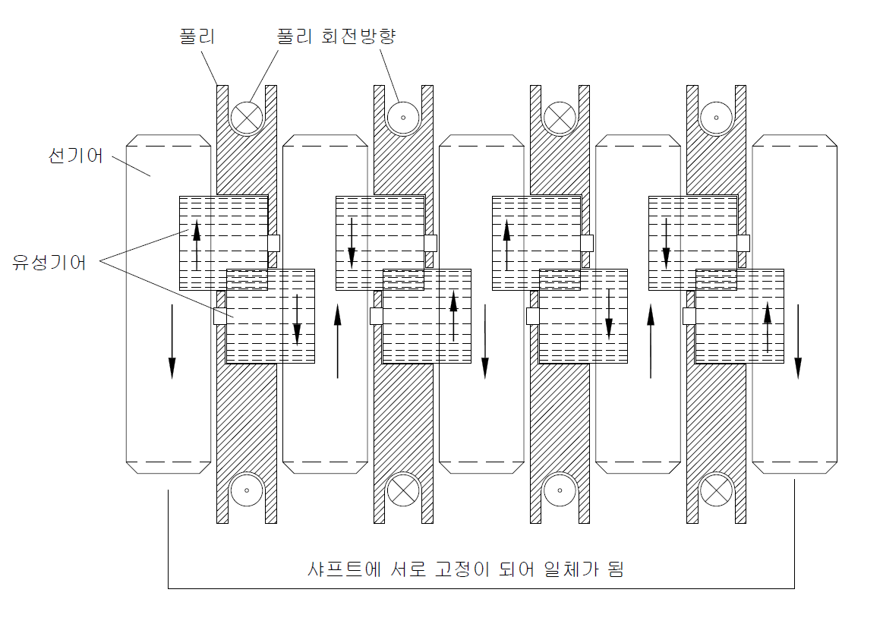
1. 개발기술의 개요
즉 어느 하나의 로프가 그림에서 처럼 올라 가면 나머지 로프들이,
올라가는 로프의 길이를 등분하여 나눠어 되감는 식으로 작동하게 됨.
기술성 및 적용성
개발배경
기술의 재현성
기술 신뢰성
독립된 각각의 풀리체에 다수의 유성기어가 방사형태로 나열되게 배치 해서 로프에 걸리는 높은 하중을 분산 처리, 각각의 풀리 사이 선기어가 삽입하여, 어느 하나의 풀리가 상,하 작동하게 될 때 각각의 유성기어들이 유기적으로 작동 하게 되어, 로프의 하중을 분산 하도록 한 기술.
스퍼어기어식
그림1
그림2
제품의 동작 개념도
제품의 반단면 분해 나열도
Notes:
복합 차동기어 장치라고 볼수 있음.

Slide 15
1. 개발기술의 개요
기술성 및 적용성
개발배경
기술의 재현성
기술 신뢰성
독립된 각각의 풀리체에 다수의 유성기어가 방사형태로 나열되게 배치 해서 로프에 걸리는 높은 하중을 분산 처리, 각각의 풀리 사이 선기어가 삽입하여, 어느 하나의 풀리가 상,하 작동하게 될 때 각각의 유성기어들이 유기적으로 작동 하게 되어, 로프의 하중을 분산 하도록 한 기술.
베벨기어식
그림1
그림2
제품의 조립도
제품의 반단면 분해 나열도

Slide 16
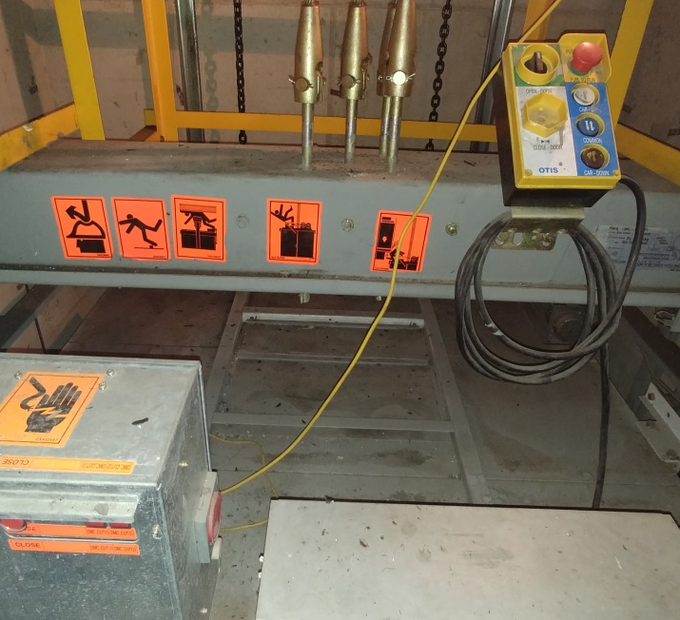
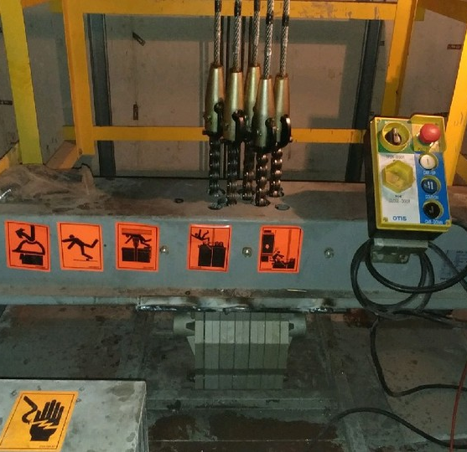
1. 개발기술의 개요
기술의 재현성
개발배경
기술성 및 적용성
기술 신뢰성
그림1
로프체결 연결구는 기존의 것을 사용함.
설치 적용 예 1
1 : 1 로프식 승강기
그림2
그림1. 제품 설치전
그림2 . 제품 설치 후
하부에 스프링과 볼터, 너트를 제거후 “승강기 와
이어로프장력 자동균등화 장치”를 설치.

Slide 17
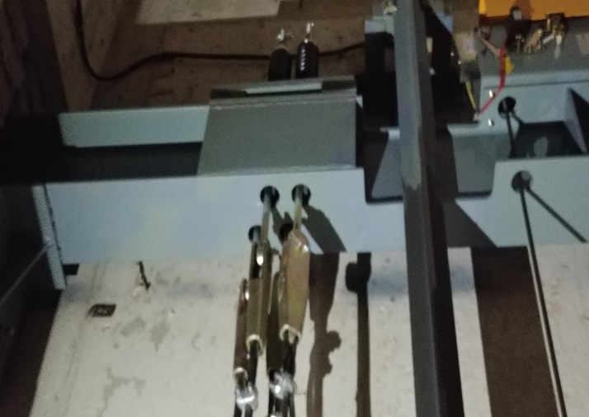
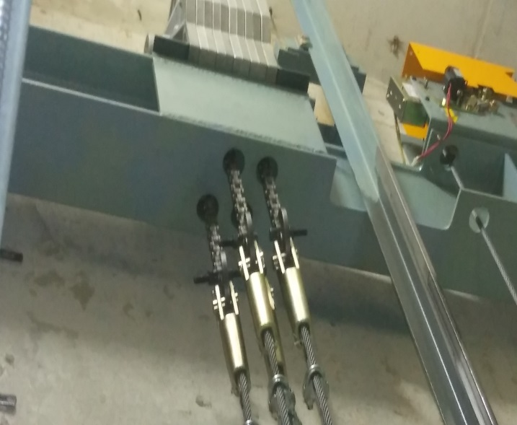
1. 개발기술의 개요
기술의 재현성
개발배경
기술성 및 적용성
기술 신뢰성
그림1
로프체결 연결구는 기존의 것을 사용함.
승강기 신규설치
승강기 설계 시방에 의한 설치.
기성제품 설치
기존의 볼트 너트를 제거후
신청기술제품을 설치.
적용범위 : 로프 굵기,본수 수량에 제한을 받지 않음.
그림2
설치 적용 예2
기계실 없는
2 : 1로프식 승강기
그림1. 신청기술제품 설치전
그림2. 신청기술 제품 설치 후
로프 한쪽 끝단부를 고정하기 위해서 설치된 체대와,
상기 체대 상부에 있는 스프링과 볼터, 너트를 제거후 신청기술의 “승강기 와이어로프장력 자동균등화 장치”를 설치

Slide 18
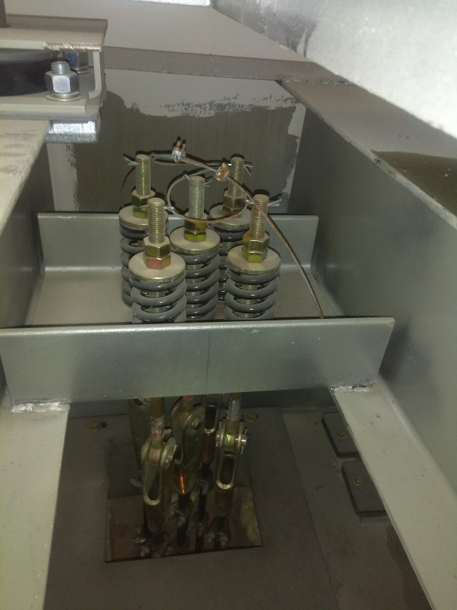
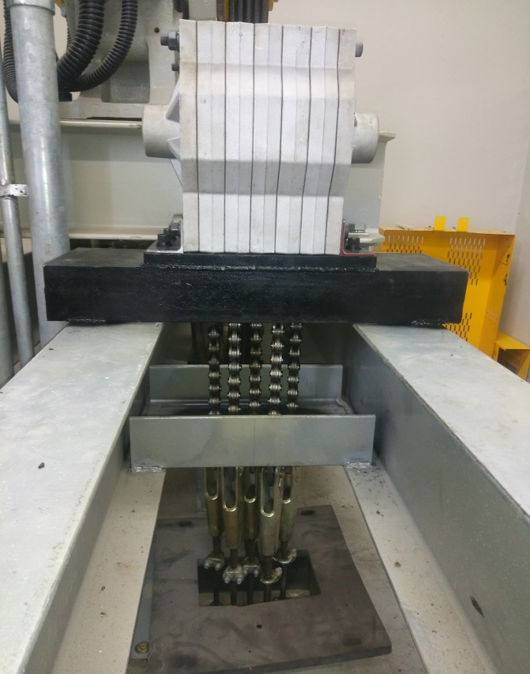
1. 개발기술의 개요
기술의 재현성
개발배경
기술성 및 적용성
기술 신뢰성
그림1
로프체결 연결구는 기존의 것을 사용함.
설치 적용 예 3
기계실 있는
2 : 1로프식 승강기
그림2
그림1. 제품 설치전
그림2 . 제품 설치 후
체대 상부 스프링과 볼터, 너트를 제거후 “승강기 와이어로프장력 자동균등화 장치”를 설치

Slide 19
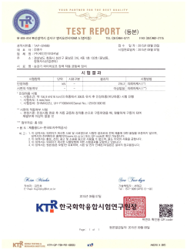
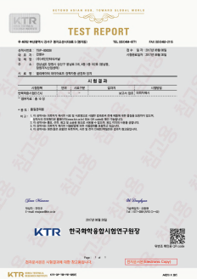
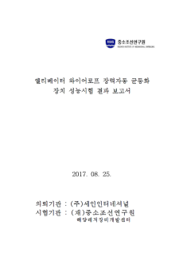
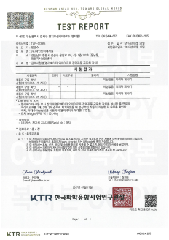
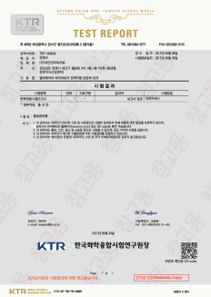
1. 개발기술의 개요
기술 신뢰성
개발배경
기술성 및 적용성
기술의 재현성
한국화학융합시험연구원 과 창업기술성장 기술개발과제참여 1억5천7백만원을 지원받아 정부R&D 사업을 진행하였음.
과제수행을 통해 다양한 실험과, 정량적 실증시험을 통해 “승강기 와이어로프 장력 자동균등화 장치”의 까다로운 요구조건을 충분히 만족하도록 제품의 완성도를 높이고자 하였음.
1.인장시험성적서 2. 시험결과 보고서 3. 성능시험결과 보고서 4. 구동확인 시험성적서 5. 반복하중 시험성적서
해외제품 성능 기준 대비 본사제품 비교 도표.
◆ 근거자료 : 첨부파일 페르티마사 밸런스 제품 (유압 서스펜션 케이블밸런스 운영 및 설치지침) 3페이지 참조
: 시험결과보고서_한국화학융합시험연구원 TAP-000106 2017.01.04 9페이지 참조
구 분 | 독 일(페르티마 밸런스) | 한 국(세인인터네셔널)
복수의 로프를 독립되게 설치 하는 원래의 목적을 유지 여부 | 기름 유출 또는 주 로프 파단시 기능 작동하지 않음으로 복수개의 설치 목적 훼손함. | 리프체인 또는 주로프 파단이 일어 나드라도 최종 잔존 로프간 계속해서 장력조절 기능을 유지함
로프의 신장 변율에 따른 대응 능력 | 와이어로프 직경 6-8mm : 94mm 와이어로프 직경 9-11mm : 124mm 와이어로프 직경12-14mm : 138mm 와이어로프 직경15-17mm : 240mm | 와이어로프 직경 6-8mm : 600mm 와이어로프 직경 9-11mm : 600mm 와이어로프 직경 12-14mm : 600mm 와이어로프 직경 15-17 mm : 600mm
제품의 신뢰성과 완성도를 높일 수 있었고 이러한 노력 끝에 중소기업진흥원으로부터 성공적인 사례로 평가 받게 되었음.
Notes:
제품의 완성도를 높이기 위해 다양한 연구개발과

Slide 20
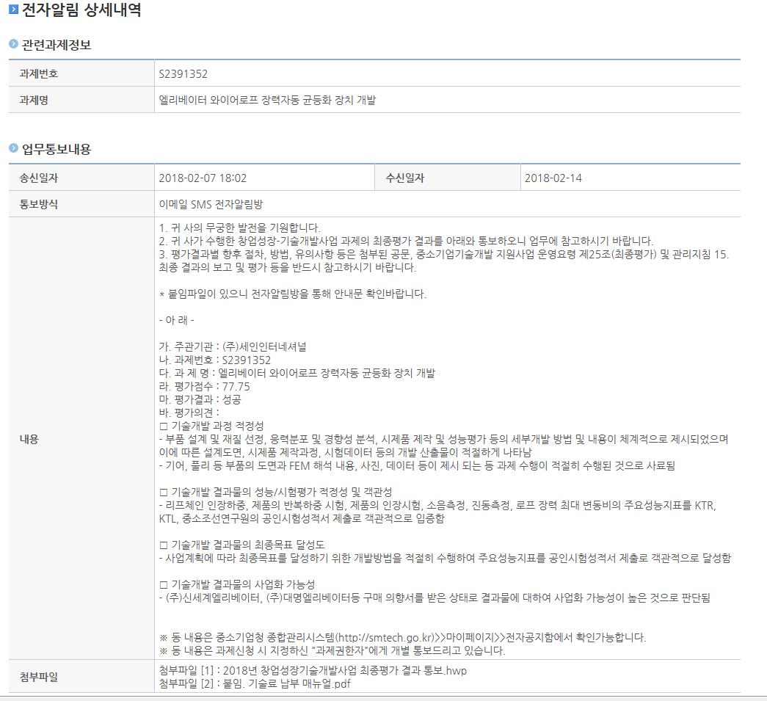
1. 개발기술의 개요
창업성장-기술개발사업 최종평가 결과통보 내용입니다.
이러한 평가를 통해 기술의 완성도 높은 제품을 개발 할 수 있었습니다.
기술 신뢰성
개발배경
기술성 및 적용성
기술의 재현성
과제평가결과
안내문
ㅁ 기술개발 과정 적정성
-부품 설계 및 재질 선정, 응력분포 및 경향성 분석, 시제품 제작 및 성능평가 등의 세부개발 방법 및 내용이 체계적으로 제시되었으며 이에 따른 설계도면, 시제품 제작과정, 시험데이터 등의 개발 산출물리 적절하게 나타남
-기어, 풀리 등 부품의 도면과 FEM 해석 내용, 사진, 데이터 등이 제시 되는 등 과제 수행이 적절히 수행된 것으로 사료됨
ㅁ 기술개발 결과물의 성능/시험평가 적정성 및 객관성
-리프체인 인장하중, 제품의 반복하중 시험, 제품의 인장시험, 소음측정, 진동측정, 로프장력 최대 변동비의 주요성능지표를 KTR, KTL, 중소조선연구원의 공인시험성적서 제출로 객관적으로 입증함
ㅁ 기술개발 결과물의 최종목표 달성도
-사업계획에 따라 최종목표를 달성하기 위한 개발방법을 적절히 수행하여 주요성능지표를 공인시험성적서 제출로 객관적으로 달성함.
ㅁ기술개발 결과물의 사업화 가능성
-㈜신세계엘리베이터, ㈜대명엘리베이터등 구매 의향서를 받은 상태로 결과물에 대하여 사업화 가능성이 높은 것으로 판단됨.

Slide 21
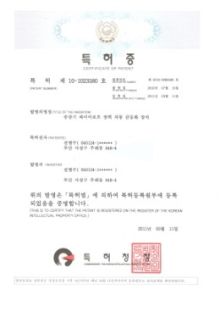
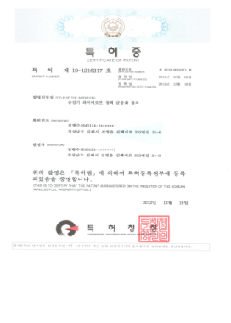
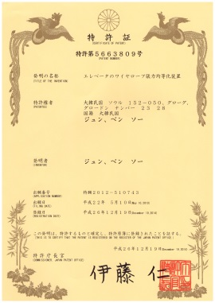
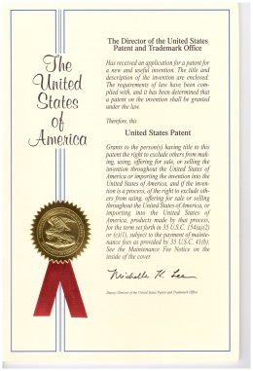
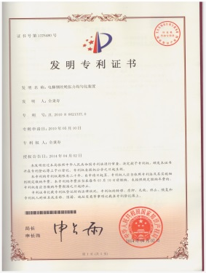
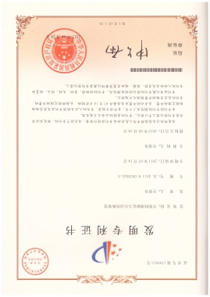
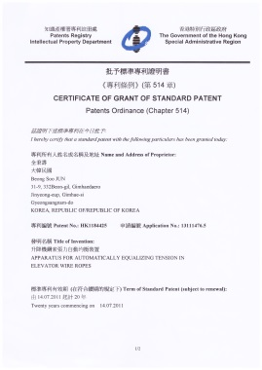
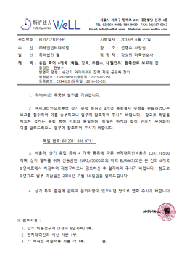
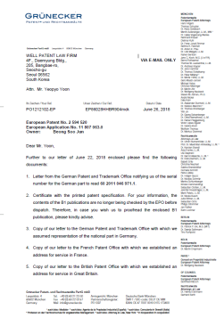
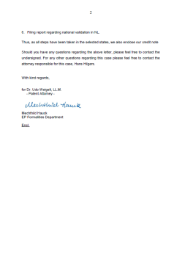
1. 개발기술의 개요
기술의 신뢰성 특허등록 현황
기술 신뢰성
개발배경
기술성 및 적용성
기술의 재현성
한국
한국
일본
일본
미국
미국
미국
한국 등록번호
10-1023580
등록일 : 2011.03.11
한국 등록번호
10-1216217
등록일 : 2012.12.18
일본 등록번호
5663809호
등록일:
2014.12.19
일본 등록번호
5903741호
등록일:
2016.03.25
미국 등록번호
US 8,932,171
등록일:2015.01.13
미국 등록번호
US 9,194,460
등록일 2015.11.24
미국 등록번호
US 9,702,436
등록일:2017.07.11
중국
중국
홍콩
유럽(영국,독일,프랑스,네들란드)
중국 등록번호
ZL 2010 8 0021337.0
등록일:
2014.04.02
중국 등록번호
ZL 2011 80035023.0
등록일:
2015.06.24
홍콩 등록번호
HK1184425
등록일:
2016.06.03
유럽4개국등록 한국대리인 보고의 건
등록번호 2 594 520
등록일:2018.03.28
유럽4개국등록 현지대리인 보고의 건
등록번호 2 594 520
등록일: 2018.03.28
등록국 :
영국, 독일 프랑스, 네들란드

Slide 22
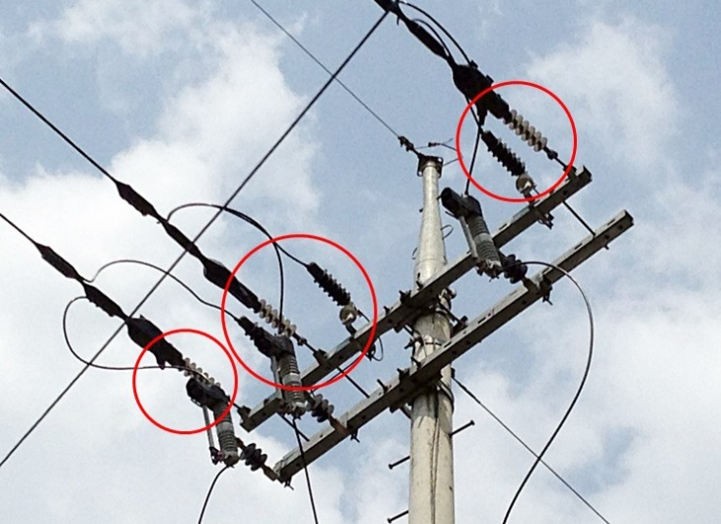
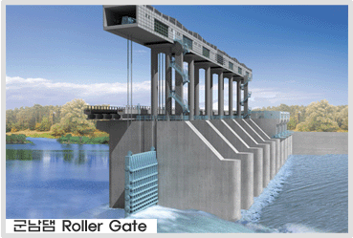
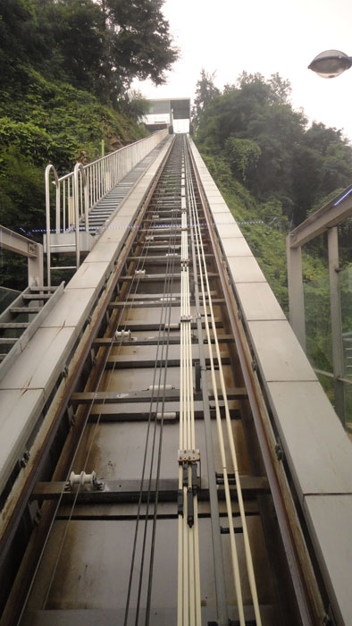
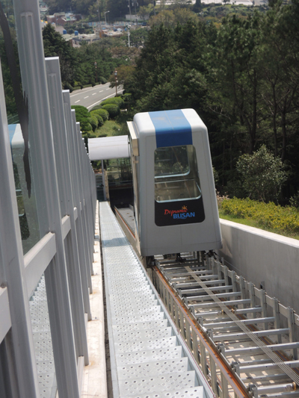
2. 기술의 파급효과(발전성과 파급성)
기술파급효과
경제파급효과
산업파급효과
수문양쪽 권양로프의 균형
지하철 전선의 장력을 조절 하고자 할 때.
큰 수문의 권양 로프의 장력을 조절 하고자 할 때.
“승강기와이어로프장력자동균등화장치”는
승강기 뿐 아니라
다양한 산업분야에서 적용 가능한 제품.
경사형 승강기 리프터(lifter)의로프 장력을 조절 하고잘 할 때.

Slide 23
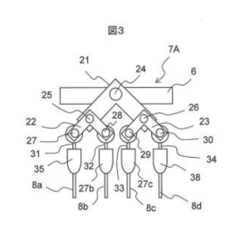
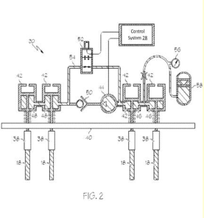
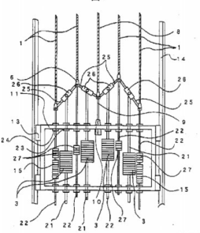
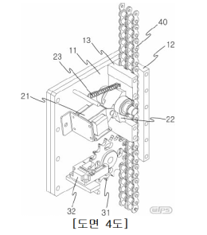
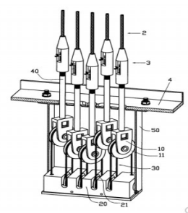
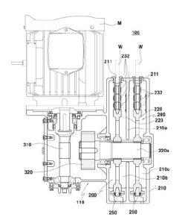
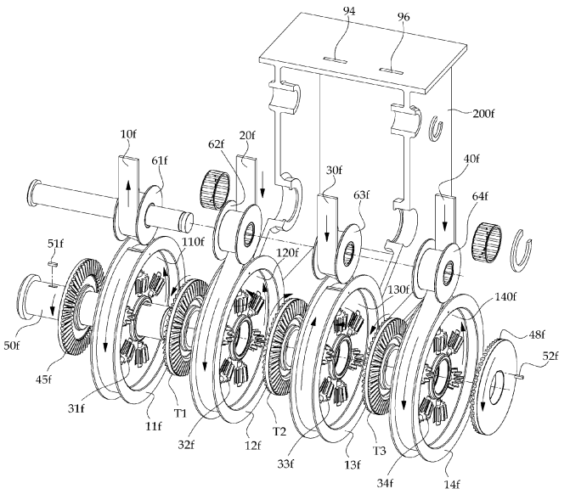
2. 기술의 파급효과(발전성과 파급성)
기술파급효과
경제파급효과
산업파급효과
지금까지 개발되어 왔든 실험적인 이러한 장치들은 고양정에 충분히 대응 할 수 있을 만큼의 높은 변율과, 로프를 독립되게 설치하는 원래의 목적을 훼손하지 않으면서 로프의 장력조절 기능을 갖춘 본사기술로 함축되어질 것으로 봄.
Notes:
지금까지 개발되어 왔든 실험적인 장치들은 고양정에 충분히 대응 할 수 있을 만큼의 높은 변율과 ,로프를 독립되게 설치하는 원래의 목적을 훼손하지 않으면서 로프의 장력조절 기능을 갖춘 신청기술로 함축되어질 것으로 봄.

Slide 24
2. 기술의 파급효과(발전성과 파급성)
승강기 안전관리법과 관련한 국제 표준
기술파급효과
경제파급효과
산업파급효과
전세계 승강기 안전 관리법은 “승강기의 와이어로프는 동일한 장력을 받고 있도록 장치의 설치를 제도화 하고 있기 때문에 시장 진입 환경이 매우 좋은 상태.
국 제 표 준
유럽 CEN EN81-1 | 전기식 엘리베이터 | 9. Suspension, compensation and overspeed protection | 9.5 Distribution of load between the ropes or the chains | 9.5.1 An automatic device shall be provided for equalizing the tension of Suspension ropes or chains, at least at one of their ends. | 9.5.1.1 For chains engaging with sprockets, the ends fixed to the car as well as the ends fixed to the balancing weight shall be provided with such Equalization devices. | 9.5.4 The devices for adjusting the length of ropes or chains shall be made in such a way that these devices cannot work themselves loose after adjustment.
중국 국가표준 GB 7588-2003 | 전 기 식 (유럽법과 동일) | 9. 悬挂装置, 补偿装置和超速保护装置 | 9.5 各钢丝绳或链条之间的载荷分布 | 9.5.1 至少在悬挂钢丝绳或链条的一端应设有一个调节装置用来平衡各绳或链的张力。 | 9.5.1.1 与链轮啮合的链条, 在它们和轿厢及平衡重相连的端部,也应设有这样的平衡装置。 | 9.5.4 调节钢丝绳或链条长度的装置在调节后, 不应自行松动。
한국 표준 안전관리법 2016 | 전 기 식 (유럽법과 동일) | 9. 현수, 보상, 카의 상승과속 및 의도되지 않은 움직임의 보호 | 9.5 로프와 로프 사이 또는 체인과 체인사이의 하중 분산 | 9.5.1 로프 또는 체인의 끝부분에는 현수로프 체인의 장력을 자동으로 균등하게 하는 장치가 있어야 한다. | 9.5.1.1 스프라켓에 연결하는 체인의 경우, 카에 고정된 끝부분 뿐만 아니라 평형추에 고정된 끝부분에도 장력을 자동으로 균등하게 하는 장치가 있어야 한다. | 9.5.4. 로프 또는 체인의 길이를 조정하는 장치는 조정 후 이 장치가 자체적으로 로프 또는 체인을 느슨하게 만들지 못하도록 하는 방법으로 제작되어야 한다.
개발 배경
기술 적용성
주요핵심기술
기술 신뢰성

Slide 25
2. 기술의 파급효과(발전성과 파급성)
기술파급효과
경제파급효과
산업파급효과
행정 안전부 제정한 법률의 효용성 실현 가능
법은 있지만 본사기술과 같은 제품이 없어 제도권 안에서의 법의 실효성 문제.
“승강기 와이어로프 장력 자동 균등화 장치”의 표준화
승강기 안전관리법에 장치의 설치를 의무화 하고 있어나 기준이 없음.
승강기 유지보수 비용절감 및 수입대체 효과 및 수출
유지보수업체들이 신규설치제품에 약1년동안 많은 인력낭비를 막을 수 있음.
본사의 기술은 장력자동균등화 장치의 법적 기준치 제정하는데 참고 자료.
국내기술 보다 독일 페르티마 같은 수입제품을 상용화 하려는 시도가 있습니다 (도남엔지니어링 독일 총판)
유지보수업체들에게 새로운 수익 모델을 제공해 줄 수 있음.
법 시행
표준화
수입대체 및 수출

Slide 26
2. 기술의 파급효과(발전성과 파급성)
본사 기술의 국내 및 해외에서 예상되는 연 매출
경제파급효과
기술파급효과
산업파급효과
[표 1]과 [표 2]에 나타낸 바와 같이, 2018년 6월30일기준,
승강기의 국내 운행 대수는 약 661,539대, 최근 3년간의 신규 설치 대수는 연평균 약 44,000대 수준.
<출처: 2016년, 한국승강기 안전공단>
[표1] 국내 승강기 신규 및 누적 설치대수
[표1-1] 세계 승강기 신규 및 누적 설치대수
연도 | 2015 | 2016 | 2017
신규 설치대수 | 38,259 | 45,083 | 48,799
누적대수 | 572,740 | 610,999 | 656,082
연도 | 2016
신규 설치대수 | 750,000
누적대수 | 12,000,000
[표2] 국내 연 평균 신청 기술의 예상 매출
[표2-1] 해외 시장 예상 매출
 | 수량 | 단가(원) | 금액 | 합계
신규 설치대수 | 44,000x30% = 13,200 | 1,200,000 | 158.4억원 | 554.4억원
누적대수 | 661,539x5% ≒ 33,000 | 1,200,000 | 396억원
 | 수량 | 단가 | 금액 | 합계
신규 설치대수 | 750,000 x 10% =75,000 | 1,200,000원 | 900억원 | 8,100억원
누적대수 | 12,000,000 x 5% =600,000 | 1,200,000원 | 7,200억원
Notes:
한국의 신규시장의 약40~50%를 현대엘리베이터가 차지 하고 있고, 신청기술이 완성 되기전 현대와 조율한 적이 있기 때문에 신규 시장접근이 용이 할 것으로 보며,
세계시장은 5개사(오티스,티센,미쯔비시,코네,신들러)가 세계시장 점유율이 약75%를 점유 하고 있기 때문에 영업이 그리 어려운 것이 아니라고 봅니다.

Slide 27
2. 기술의 파급효과(발전성과 파급성)
경제파급효과
기술파급효과
산업파급효과
건물주 연간 승강기 유지보수 비용 절감
승강기 구동시브와 와이어로프의 수명을 현저히 연장 할 수 있기 때문에
승강기 유지보수 비용이 현저히 절감될 것으로 봅니다
전국 66만1천대를 5년에 한번 교체시 매년12만7천대를 교체.
대당 교체비용 평균 300만원으로 하면
매년 3,810억원 이 손실.
따라서, 쉬브와 로프 수명을 두배 늘릴 수만 있다면 엄청난 경제적 손실을 막을 수 있습니다.
유지 보수업체 새로운 시장 창출
2018년 6월 30일 현재 661,539대 설치
연평균 매년 약4만4천대가 신규로 설치를 하게 되는데
제품을 매일 100대식 설치를 한다 해도
신규설치를 따라 잡을 수 없을 정도의 시장이 있습니다.
현재 승강기 유지보수업체들이 워낙 경쟁이 심해 수익을 내기가 매우 어렵습니다.
“장력 조절 장치 제품”은 유지보수업체들의 새로운 수익구조를 만들어 줄 수 있으며, 새로운 수익과 새로운 일자리를 제공 할 수 있는 제품입니다.
신청기술은 건물주와 유지보수업체 모두에게 경제적 이익을 가져다 줄 것으로 봅니다
Notes:
유지보수업체에서 시브와 로프의 교체기간이 연장됨으로서 해서 경제적 손실을 걱정하지만 5년에 한번, 300만원 교체비에서 수익은 100만원도 체 안됨. 하지만 보수업체들이 신청기술의 제품을 설치하게 되면 지금 수입의 몇배는 더 수익을 발생될수 있음.

Slide 28
2. 기술의 파급효과(발전성과 파급성)
산업파급효과
기술파급효과
경제파급효과
원천기술확보
기어의 유기적인 작동 방식과 회전 풀리 방식으로 장력조절 수단을 제공 하고 있는 제품은 전세계를 통틀어 저희 기술이 유일 하며,
이러한 원천기술을 바탕으로 독점적 세계시장을 확보 할 수 있을 것으로 봄.
기술의 선도화
국내에서 “로프장력자동균등화장치”가 아직 상용화된 제품이 없습니다. 본사기술의 제품이 제도권으로 진입하게 된다면, 본사 기술의 제품이 유일한 제품으로 인정 받게 될 것임,
기술의 세계화
이미 승강기 관련법이 제정된 해외 시장 진입을 위한 환경이 매우 유리 하게 될 것으로 봄.
세계시장의 75%를 차지 하고 있는 5대 승강기 완성업체 메이커들에 납품 할 수 있는 계기가 될 수 있음.
균등화장치의 모든 안정적요구조건을 만족하는 제품으로도 유일하다고 봅니다
현재 중국절강무역상사와 본 제품과 관련 하여 협의 중에 있음.
중국 정부기관 ㈜흠금정과 협약을 맺었으며 하북성내 베이징에 전시장을 마련하여 사업 진행중임.

Slide 29
3. 기업현황
기업연혁 및 품질경영체계
제품 시공 사례
본사의 기술개발 이력
연 도 | 내 역
2013.08 | 법인설립
2016.02~ | 벤처기업 등록
2016.08~ | ISO 9001 인증
그 외 등록특허 | 수처리겸용 수영장청소로봇. 철근커플링. 승강기2:1로프식 독립 매달림시브
특허 출원중 | 철근 커플링. 전문가용 베드민턴연습기
국제기구 세계 녹색기술 검. 인증 | 국제기구 세계녹색기후기구 녹색기술 검증. 2. 국제기구 세계녹색기후기구 녹색기술 인증.

Slide 30
제품 설치 시공 사례 예
3. 기업현황
기업연혁 및 품질경영체계
제품 시공 사례
본사의 기술개발 이력
경남 양산시 신기동 소소빌딩 2:1로프식 4본
경남 김해시 삼문동 아쿠아빌딩 1:1로프식 5본
경남 진주시 초장동 하나빌딩 2:1로프식 6본
경남 진해시 자은동 자은프라자아파트 2:1로프식 5본
경남 창원시 봉곡동 스카이빌딩 2:1로프식 5본
경남 창원시 봉곡동 스카이빌딩 2:1로프식 5본

Slide 31
3. 기업현황
기술 개발 이력
기업연혁 및 품질경영체계
제품 시공 사례
다양한 형태의 엔진
저 부하 고효울 발전기
실 내,외용 베드민턴 연습기
실내 공기 정화 및 산소발생기
수처리 겸용 수영장 청소로봇
유리창 안,밖 동시 청소기
스토프기능을 갖춘
유압식도어경첩
음식물처리기
넓은 접촉면적의 전선 분배기
직접 제작한 중력
주조금형
철근 연결기
고비율감속기
개단에 짐을 싣고 갈수 있는 카고마스터
BLDCMotor
국내 최초 개발 군납한 플래이트모터
Notes:
신청기술 이외 그동안 많은 제품 개발해 왔었습니다. 조금 소개하면 다음과 같습니다.

Slide 32
4. 독립 분할형 매달림 풀리
개념도
교 체 작 업
특정로프 집중하중으로 로프 터짐
B
C
D
A
매달림시브
A,D구간은 장력 조절을 할 수 있는 구간 : B,C구간은 장력 조절을 할 수 없는 구간
Notes:
매달림 풀리를 독립되게 구동하도록 해줌으로 장력조절이 불가능한 부분까지 조절될 수 있도록 해주는 장치 입니다.

Slide 33
일체형 매달림 풀리에서 분할형 매달림 풀리로 교체
4. 독립 분할형 매달림 풀리
개념도
교체작업
특정로프 집중하중으로 로프 터짐
매달림 풀리 로프홈을 개별로 분할 되게 제작함
Notes:
매달림 풀리를 독립되게 구동하도록 해줌으로 장력조절이 불가능한 부분까지 조절될 수 있도록 해주는 장치 입니다.

Slide 34
4. 독립 분할형 매달림 풀리
특정로프 집중 하중으로 로프 터짐
개념도
교체작업
2:1로프식에서 A구간과 D구간은 로프의 장력을 조절 할 수 있는 구간이지만 B구간과 C구간은 로프의 장력을 조절 할 수 없는 불가역적 구간임. 따라서 대부분의 2:1로프식에서 발생되는 로프가 터지는 현상이 나타남. 따라서 A구간과 B구간, 그리고 C구간과 D구간의 로프가 서로 연동되도록 해 줌으로서 로프의 양끝 단 부에서 로프의 장력을 조절 하면 서로 연동하여 장력 조절을 할 수 있다.
그렇게 하기 위해서 매달림 시브가 독립되어 작용 시켜야 한다.
2:1로프의 장력조절 불가 지역에서의 로프의 터짐 현상
B
D
A
C
매달림시브

Slide 35
5. 국제기구 세계녹색기후기구 녹색기술 검. 인증
국제기구 세계녹색기후기구의 녹색기술검.인증서 발급의 의미 및 개요
IO-WGCA IGC는 지적재산권 관련 국제법 TRPs, WTO국제법, 기후환경관련법 2000개, 해양법150여개 등과 국제기구 세계 녹색기후기구 헌법에 근거하고, FTA 및 아포스티유 적용으로 전 세계 국제녹색상품실천에 대한 강제적 책무범위에 적용됩니다
대한민국은 조약법 실천에 근거한 저탄소 녹색성장기본법 제4조 국가, 제5조 지방정부, 제6조 기업, 제7조 국민의 책무로 규정 되어있으며 국제기구 세계녹색기후기구 실천헌법과 같습니다.
이에 위 국제녹색인증기술에 대하여 국제기구 세계녹색기후기구 국제녹색기술인증 절차에 의거한 “IO-WGCA IGTC” 인증서를 발급합니다.

Slide 36
5. 국제기구 세계녹색기후기구 녹색기술 인증서
녹색기술 인증서
국제수의계약확인서
녹색기술 검증서

Slide 37
5. 국제기구 세계녹색기후기구 녹색기술 인증서
녹색기술 인증서
국제수의계약확인서
녹색기술 검증서

Slide 38
5. 국제기구 세계녹색기후기구 녹색기술 인증서
녹색기술 인증서
국제수의계약확인서
녹색기술 검증서

Slide 39
감사합니다
㈜세인인터네셔널

